Slide 1
M
ỦY BAN NHÂN DÂN QUẬN LONG BIÊN
TRƯỜNG MẦM NON ĐỨC GIANG
LĨNH VỰC
PHÁT TRIỂN NGÔN NGỮ
HOẠT ĐỘNG: LÀM QUEN CHỮ CÁI
ĐỀ TÀI: TRÒ CHƠI VỚI CHỮ CÁI O Ô Ơ
LỨA TUỔI: 5-6 TUỔI
GIÁO VIÊN: ĐÀO THỊ THU THỦY

Slide 2
Trß ch¬i:
H¸i qu¶
c
ccccccc
ccccccc
ccccccc
ccccccc
ccccccc
ccccccc
o « ¬
ccccccc
ccccccc

Slide 3
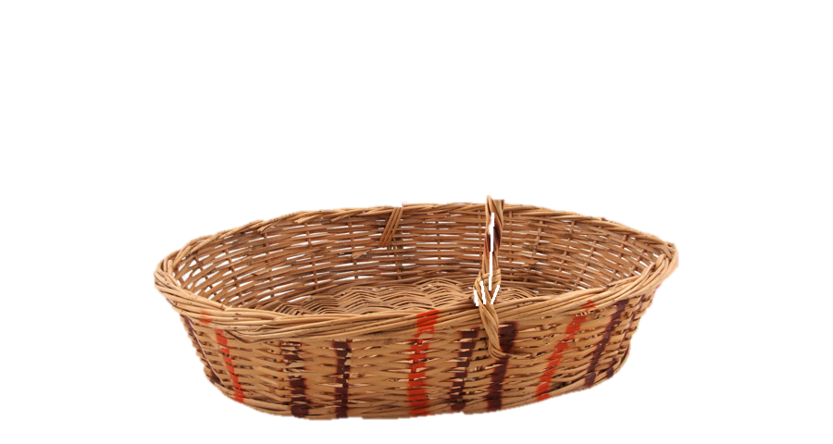
1
2
3
4
5
2
2
6

Slide 4
1
o
2
3
o
¬
4
5
2
¬
bÐ
bÐ
bÐ
2
«
«
6
2

Slide 5
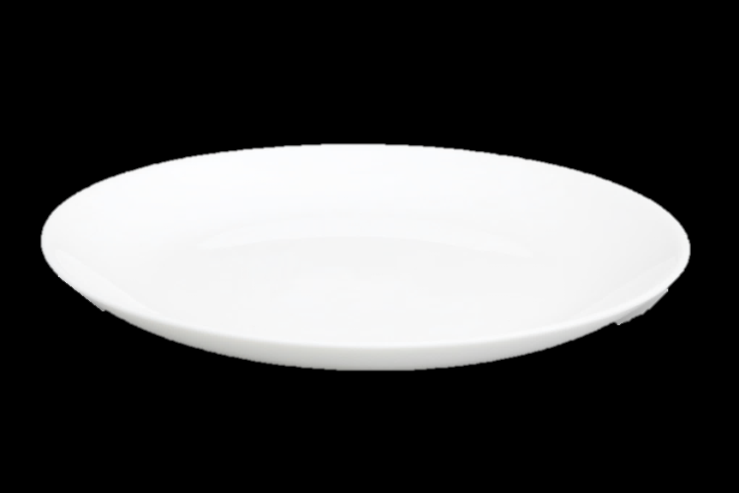
Trß ch¬i:
Chọn qu¶ ®óng ®Üa
2
2

Slide 6
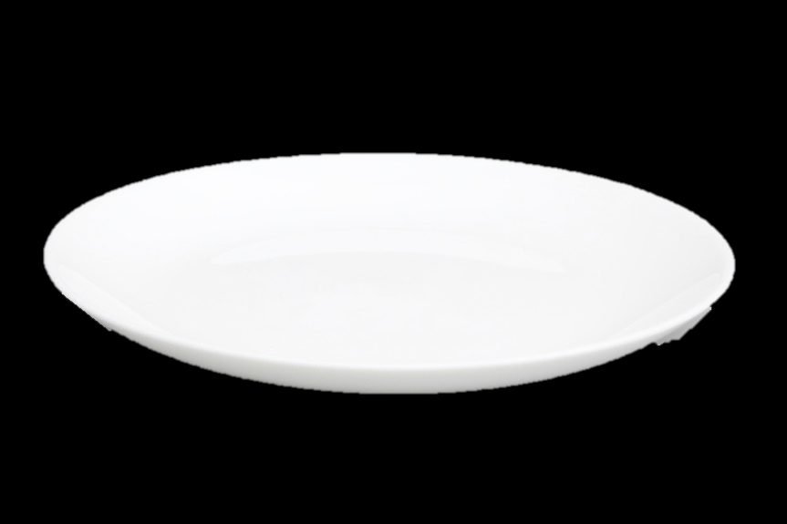
o
o
«
o
2
2
2
«
¬
¬
«
¬

